Slide 1

本文衍生自維基百科
程式人
用十分鐘瞭解JavaScript的模組
《還有關於npm套件管理的那些事情》
陳鍾誠
2016年3月29日

Slide 2
話說
如果你聽到node.js, npm, gulp, grunt, bower, yo, browserify, webpack 等名詞，應該會以為這是某外星人說的《克林貢語》吧！

Slide 3
雖然距離我第一次遇見JavaScript
已經有20個年頭了！
但我還是不太瞭解JavaScript這個語言

Slide 4
而且自從node.js出現之後
我就更不瞭解它了！

Slide 5
即使
我開始用node.js已經超過3年了
我仍然一直聽到各種《克林貢語》出現在我的耳邊！
彷彿我來到這個星球才只有三天而已

Slide 6
更別說是
前端領域變來變去的套件，像是 angular, react, backbone, ember 等等那些火星文了！

Slide 7
沒辦法
自從我們揮別了《微軟帝國》的統一世界之後，世界就開始崩解、崩解、再崩解...

Slide 8
於是我們有了
Apple,iPod, iPad, iPhone,iMac, iOS, iTune, Xcode, …
Google, Android, GAE, Play …
Amazon, EC2, Arduino, Raspberry Pi, Ruby, Python, Haskell …

Slide 9
即使只把焦點鎖定在node.js領域
我們也有async, lodash, underscore, async,kama, mocha, cordova, forever, express, koa, connect, commander, …等等數十萬種套件可以使用

Slide 10
等等、還沒完
由於這張投影片太小，無法盡列，所以請自行上 npm 去找到這些套件！

Slide 11
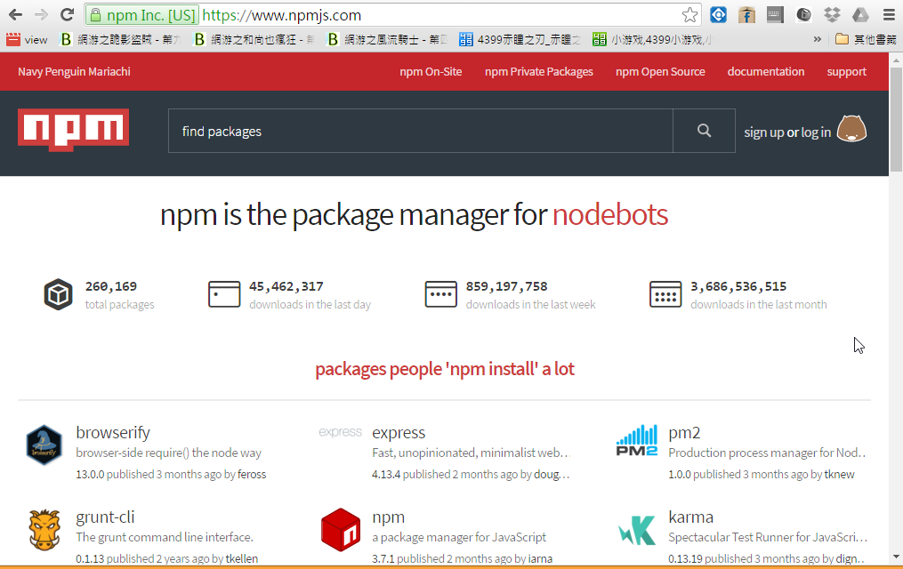
npm ?

Slide 12
那是甚麼？

Slide 13
喔！
那是node.js裏的一個指令
是node package manager的簡稱

Slide 14
npm可以用來幹嘛？

Slide 15
喔！
可以用來
  安裝套件
  發佈套件
  管理套件

Slide 16
問題是
甚麼是npm的套件？
我要怎麼使用npm的套件？
我要怎麼撰寫npm的套件？

Slide 17
喔！
這些問題比較複雜！
讓我們先從《使用套件》開始講起！

Slide 18
想使用npm套件
首先您得上npm網站去查詢
你想要用的套件！

Slide 19
舉例而言
假如我們知道有個叫numeric的套件
而且知道這是一個矩陣運算的套件
那麼我們就可以上npm網站去看看
這個套件的描述！

Slide 20
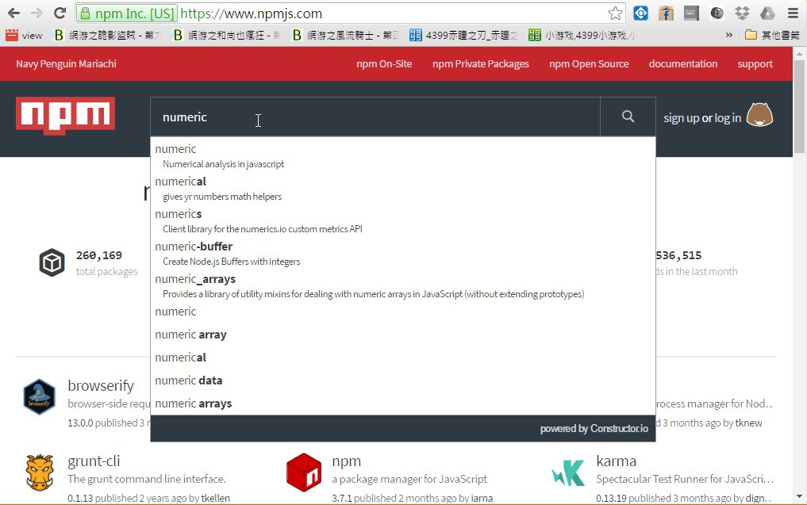
您可以搜尋該套件

Slide 21
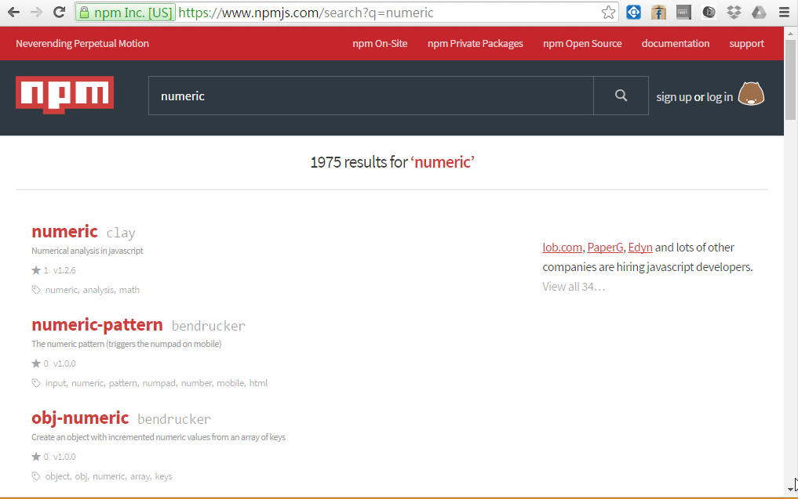
找到之後

Slide 22
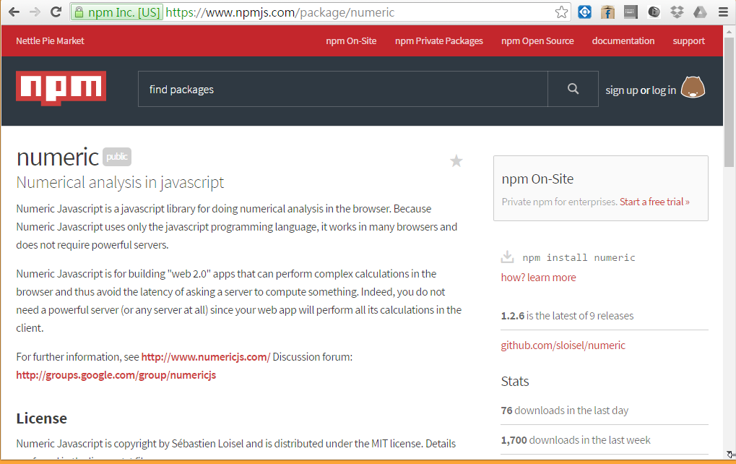
看看套件的描述

Slide 23

有些比較好的套件
還會有官方網站！

Slide 24
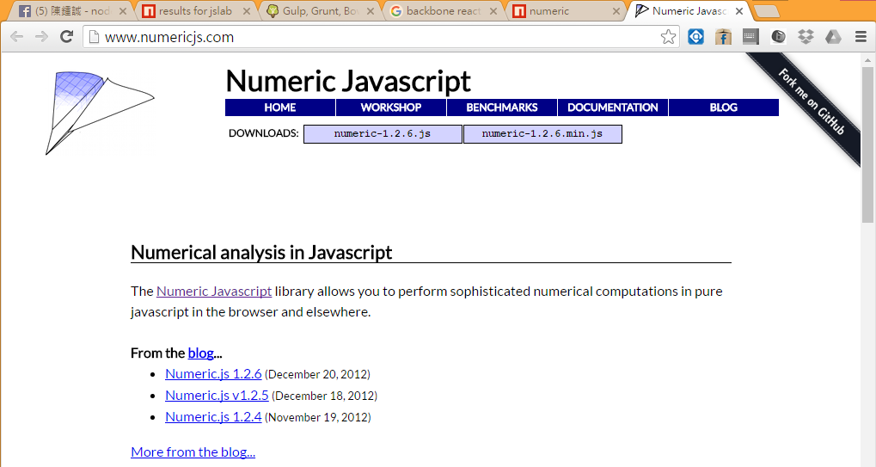
於是你可以去看看
該套件的詳細內容！

Slide 25
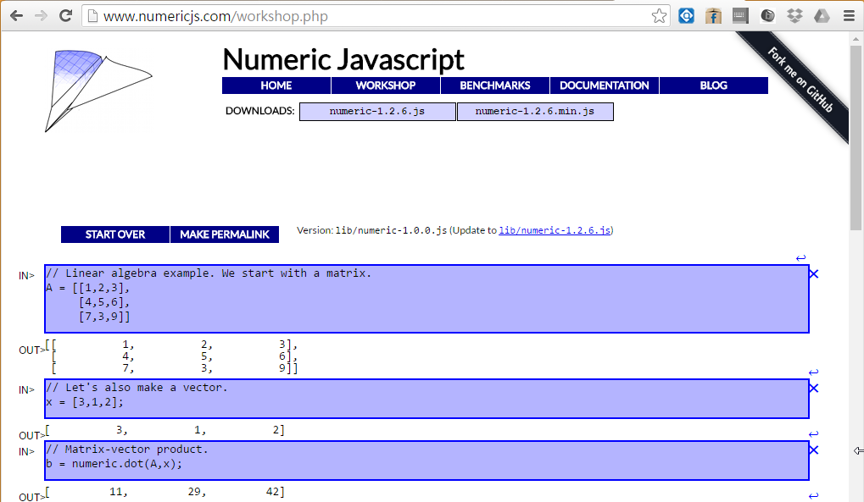
以及使用說明

Slide 26
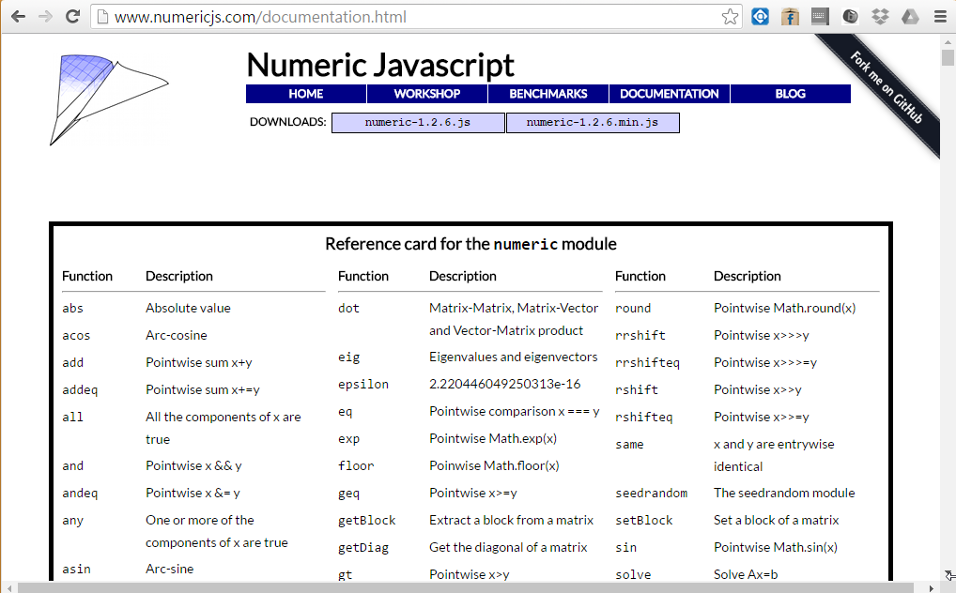
還有函式庫定義等等

Slide 27
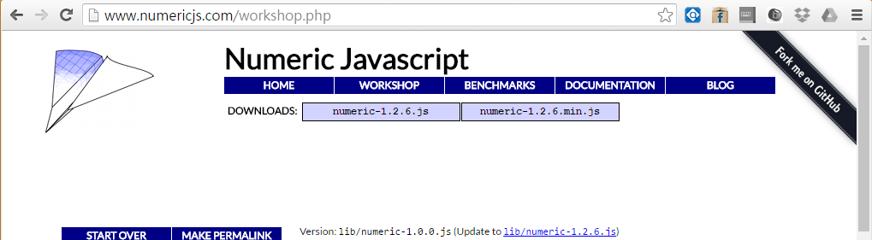
對於那些
可以直接掛進瀏覽器的前端套件而言
上面通常會有 .js 檔案的下載點！

Slide 28
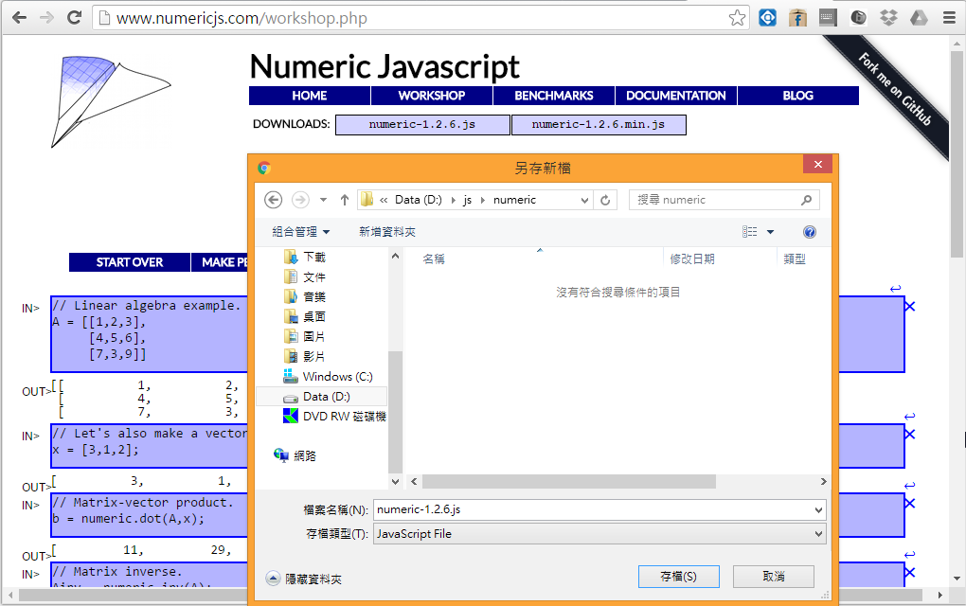
您可以按右鍵選擇下載後存檔使用

Slide 29
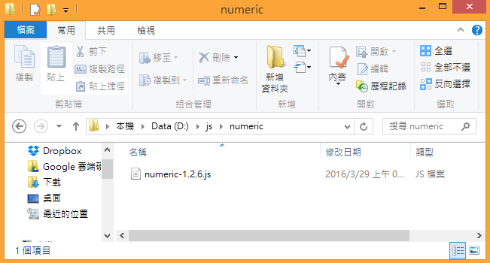
但問題是
下載完.js檔案後要怎麼用呢？

Slide 30
對於這種.js檔案
通常是放在網頁內使用的！

Slide 31
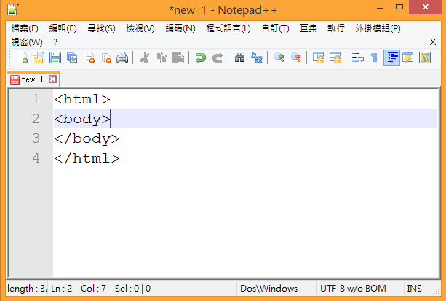
您必須要先寫個html網頁

Slide 32
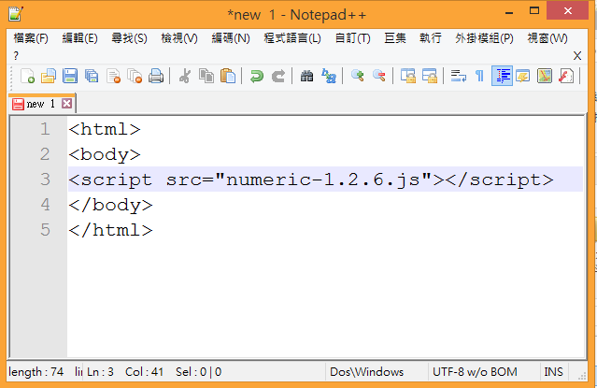
記得加上script引用

Slide 33
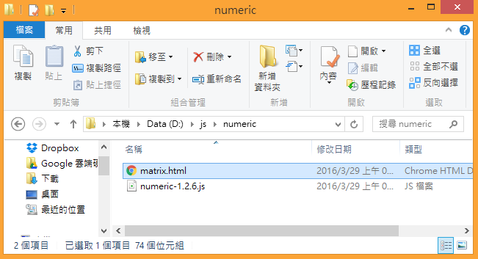
然後就可以存檔

Slide 34
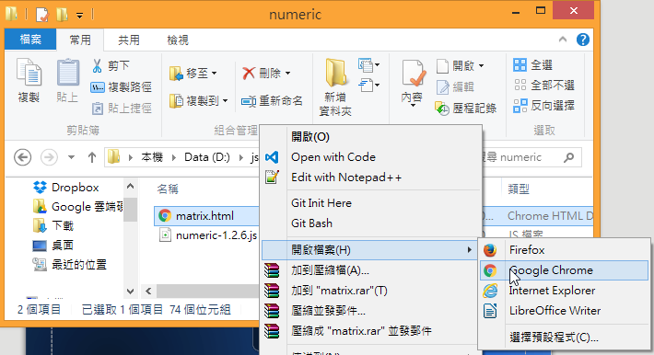
接著用Chrome瀏覽器打開html檔

Slide 35
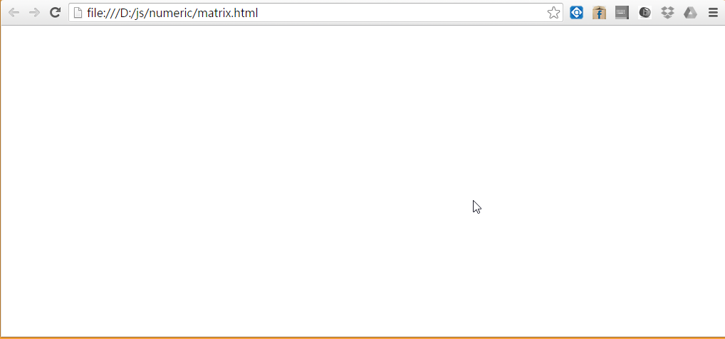
您會看到空空如也！

Slide 36
但是沒關係
我們有密技！

Slide 37
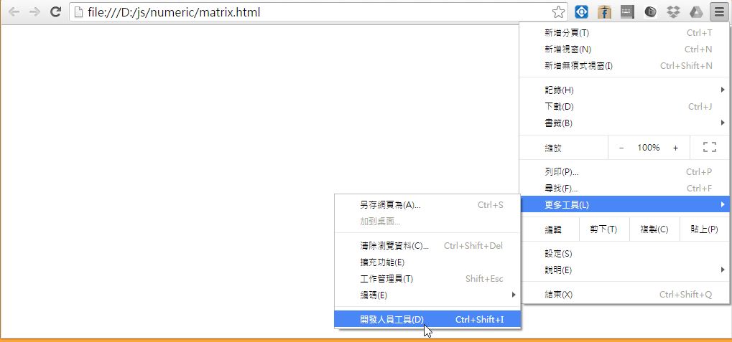
請選《更多工具/開發人員工具》

Slide 38
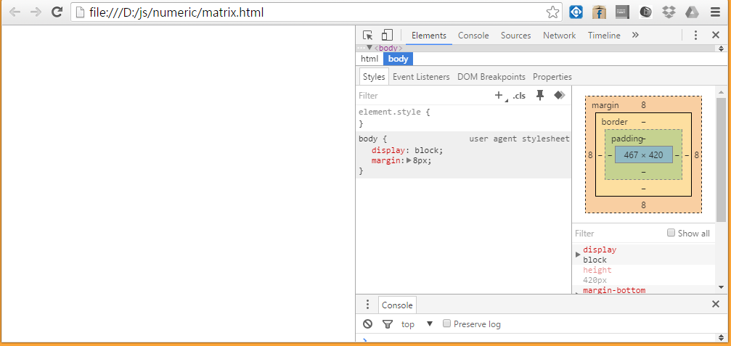
這時您會看到有個窗框跑出來

Slide 39
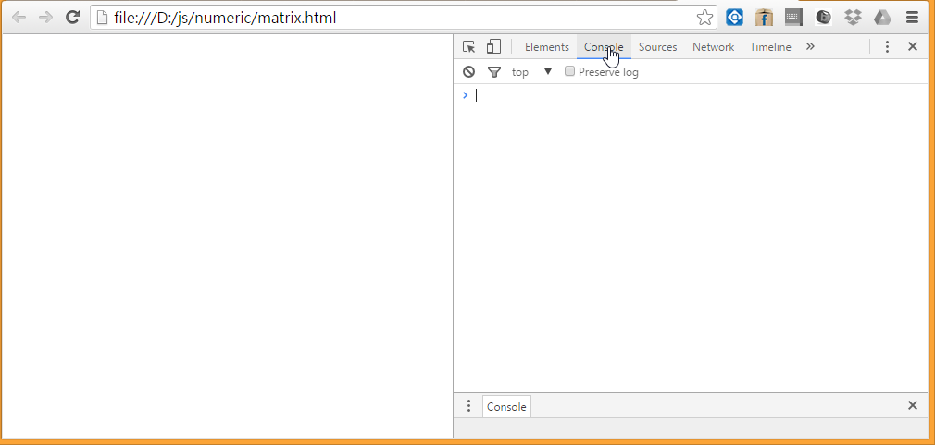
此時您可以選取console

Slide 40
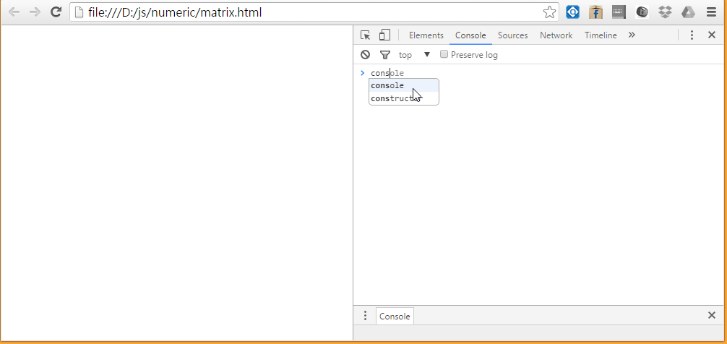
該console可以輸入指令
而且有很好的提示！

Slide 41
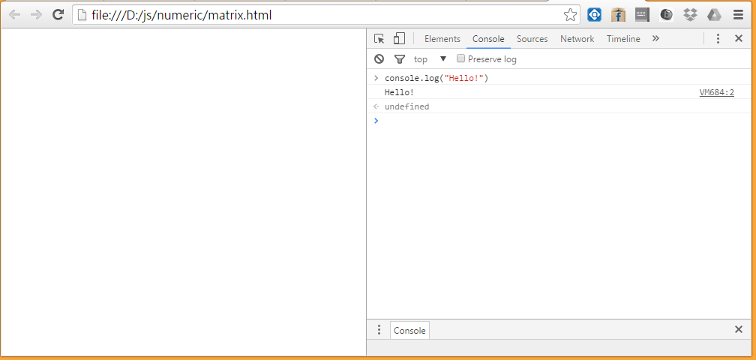
您可以把它當交談式程式環境來用

Slide 42
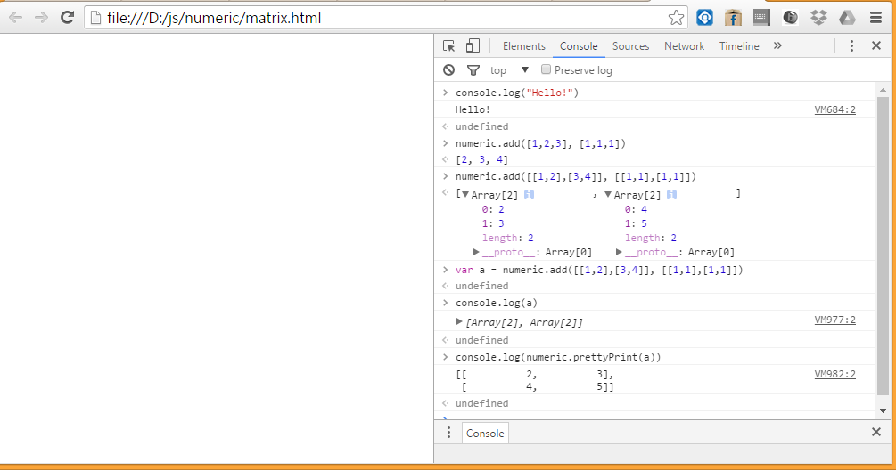
而您剛剛所引入的.js套件
也可以在console中呼叫並使用

Slide 43
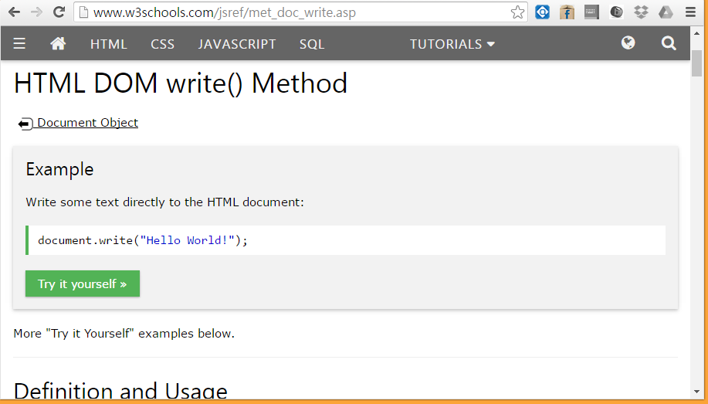
甚至如果你把結果輸出到網頁中
例如用document.write(...)

Slide 44
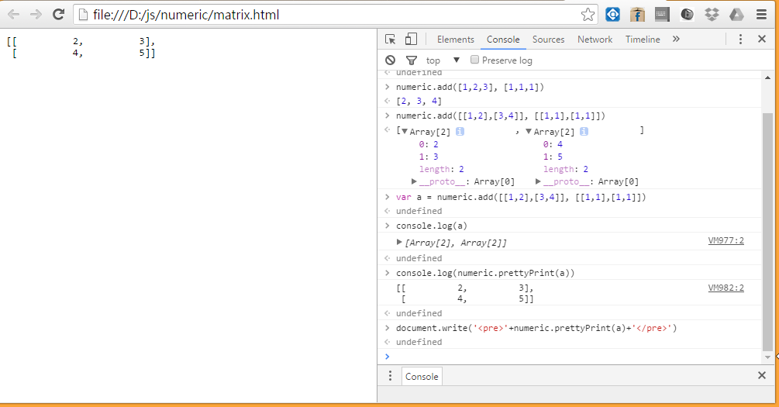
那麼也會看到結果

Slide 45
這個Chrome瀏覽器的開發人員工具
就是《前端開發者》，也就是HTML+CSS+JavaScript的網頁程式設計者最常用的工具了！

Slide 46
當然
您不只可以用Chrome, 也可以用火狐的 Firebug
當然、您也可以堅持用IE6來開發，我是不會阻止你的！

Slide 47
當然、前端開發者
要使用該套件，可以直接將程式碼寫在網頁內！

Slide 48
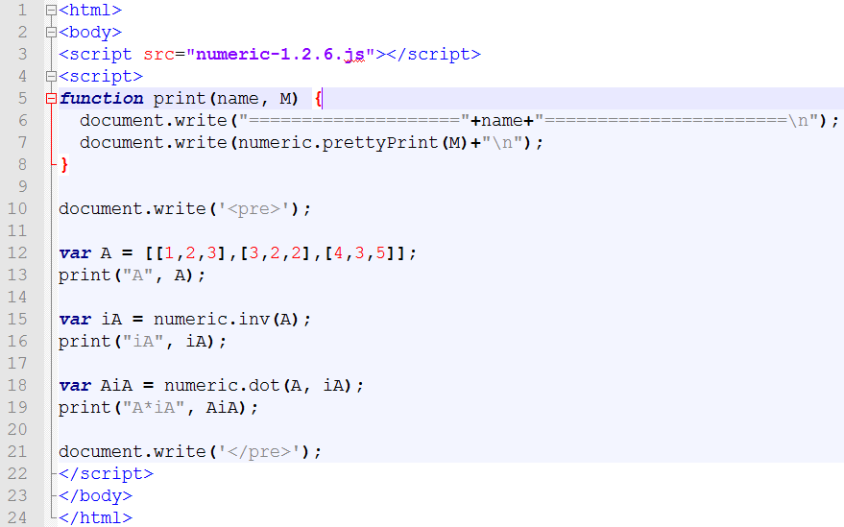
像是這樣

Slide 49
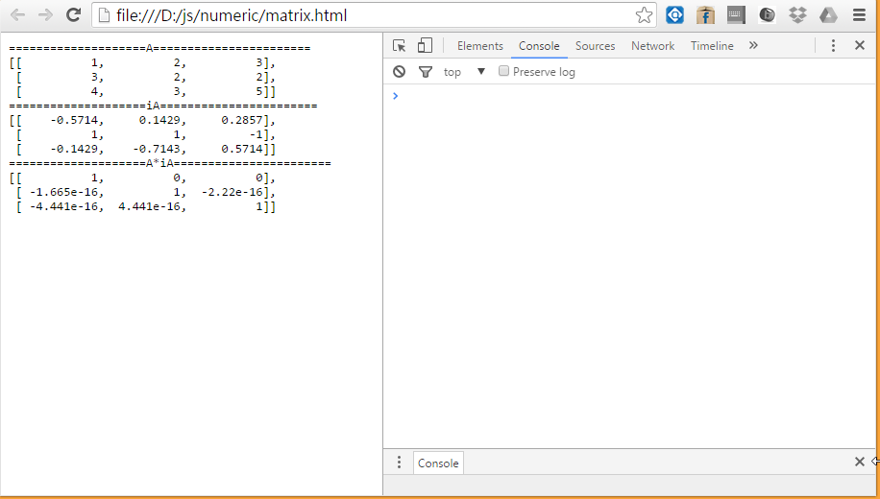
然後在開啟該網頁時
這些程式就會被執行

Slide 50
於是您就可以在網頁中
呼叫此套件並將結果顯示呈現在網頁中！

Slide 51
精於此道的人
我們會稱他為前端工程師！

Slide 52
當然
既然有《前端工程師》
必然有《後端工程師》

Slide 53
對於後端開發者而言
目前最強大的JavaScript平台
當然非node.js莫屬了！

Slide 54
問題是
我該怎麼在後端開發node.js程式呢？

Slide 55
關於這個問題

Slide 56
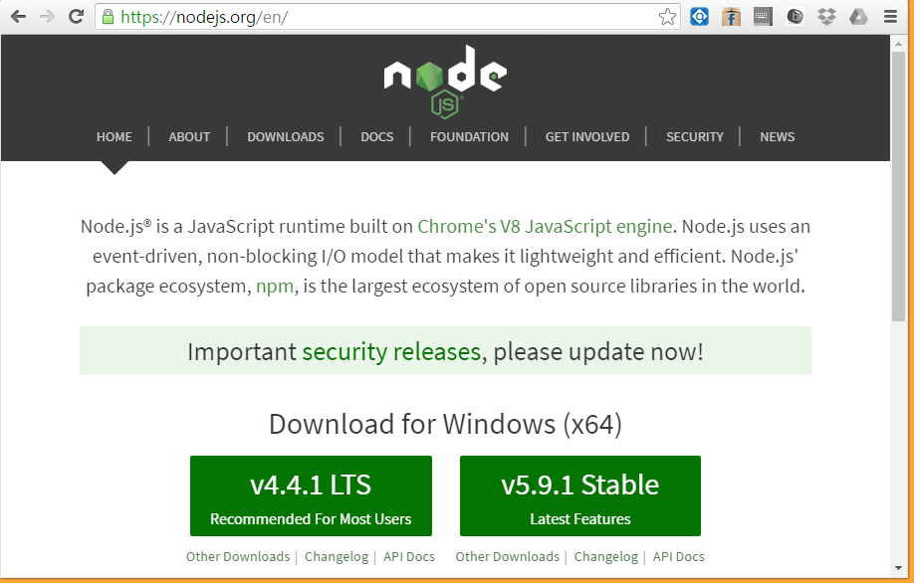
當然得先安裝node.js

Slide 57
安裝的方法很簡單
就是下載後執行，然後一直按《下一步》就行了！

Slide 58
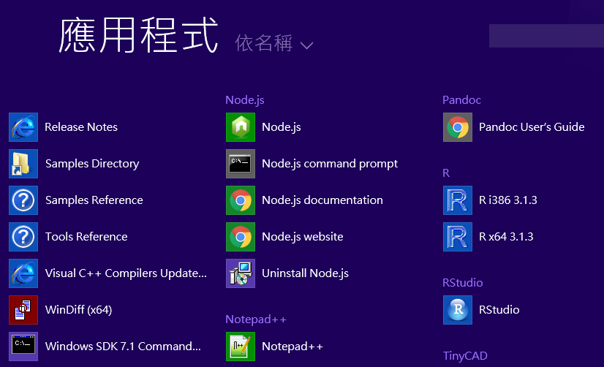
如果您在windows當中裝完之後
請啟動node.js command prompt

Slide 59
對於使用MAC或Linux的人
則請您啟動《終端機》(Terminal)

Slide 60
如果您還沒用過node.js
可以先試著寫一些小程式
像是 hello.js 之類的
以便習慣node.js的程式環境！

Slide 61
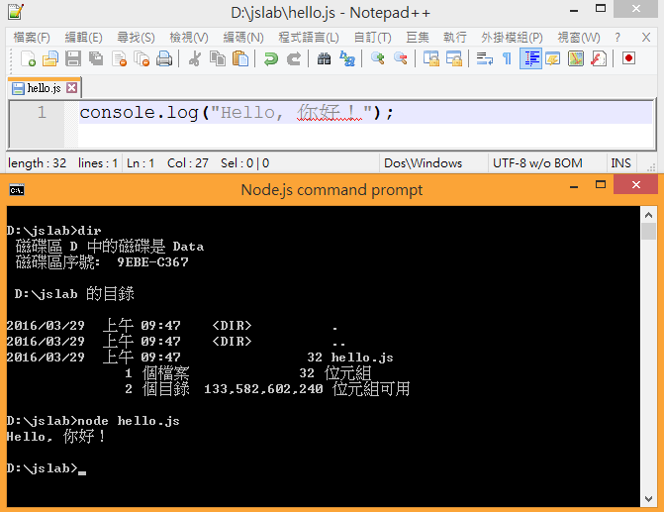
像是這樣

Slide 62
如果這些小程式可以正常執行
那麼您就已經開始進入node.js的JavaScript程式領域了！

Slide 63
接著您可以開始安裝套件
例如用下列指令
  npm install numeric
安裝剛剛那個numeric.js套件

Slide 64
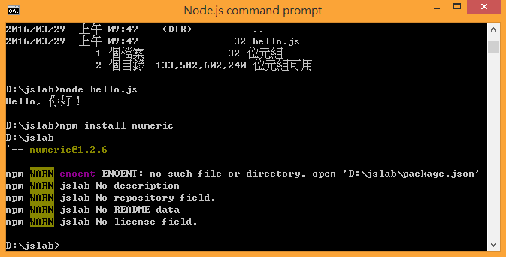
像是這樣

Slide 65
奇怪的是、為何有警告訊息？

Slide 66
請不用擔心
那只是告訴你，你沒有定義package.json裏的一些欄位
因為你根本還沒創建package.json這個安裝指引檔案
待會我們會說明如何定義package.json！

Slide 67
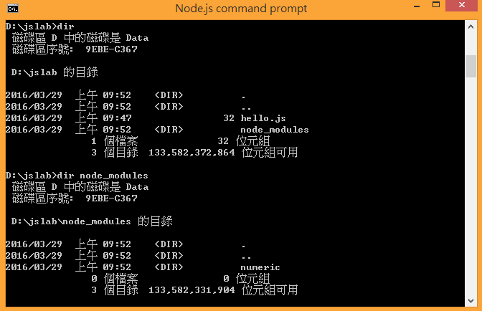
在安裝完numeric套件後
您會看到出現了node_modules/numeric這些子資料夾
那些就是剛剛安裝的套件內容！

Slide 68
現在、讓我們開始在node.js裏使用
剛剛所安裝的numeric套件吧！

Slide 69
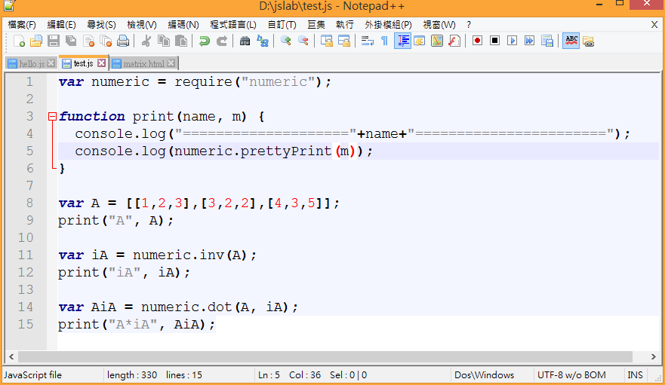
我們先寫一個測試程式
就叫test.js好了！
引用numeric套件

Slide 70
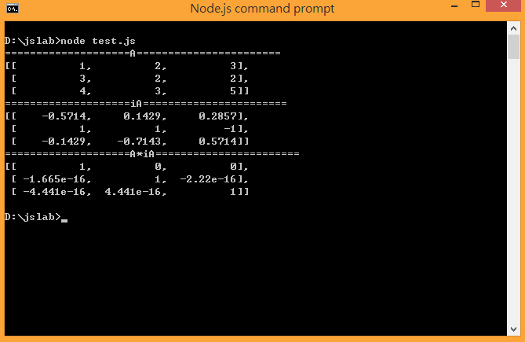
然後執行該程式看看

Slide 71
如果能正常執行
那就代表引用套件成功
而且您使用該套件的方法是正確的！

Slide 72
寫到這裡
您以為故事講完了嗎！

Slide 73
其實
剛好相反！

Slide 74
本文的主題
才剛剛開始而已！

Slide 75
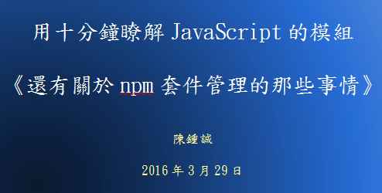
因為我們的主題是

Slide 76
但是、到目前為止
我們都還沒開始
撰寫自己的模組呢？

Slide 77
問題是
我們要怎麼樣撰寫自己的模組呢？

Slide 78
方法不難
一樣是寫 .js 程式
只是最後要加上
  module.exports = <object>
這樣才能給其他程式使用

Slide 79
例如
我們可以用剛剛那個numeric.js套件為基礎
重新包裝出自己的 jslab.js 這個科學計算函式庫。

Slide 80
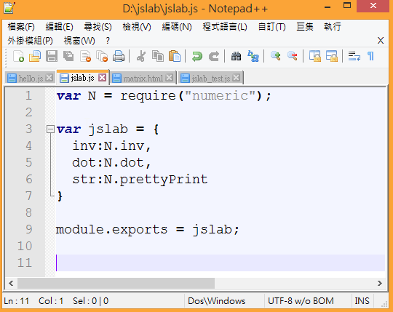
以下是jslab.js的程式碼

Slide 81
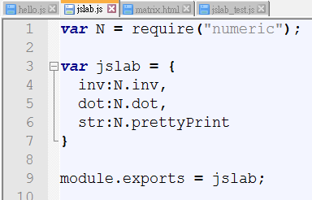
您可以看到、我們只不過把numeric重新包裝
成jslab，然後就用module.exports匯出了

Slide 82
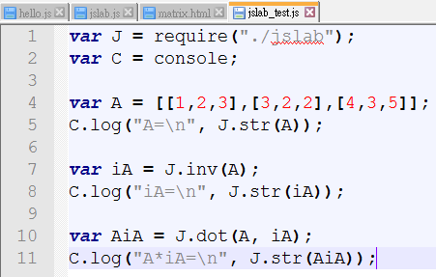
接著我們就可以寫一個測試程式jslab_test來使用這個jslab模組

Slide 83
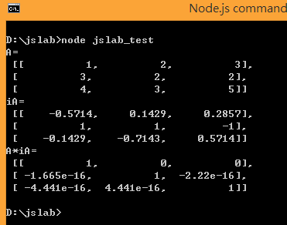
jslab_test的執行結果如下

Slide 84
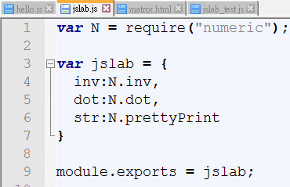
換句話說、每個程式
只要用module.exports匯出物件

Slide 85
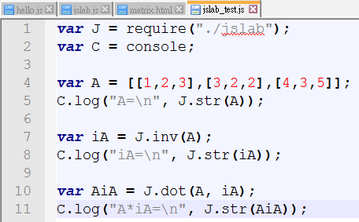
接著就可以用require()函數
引入該物件來使用

Slide 86

但必須注意的是
引入自己定義的模組，必須要指定路徑，如果兩者放在同一資料夾，那也必須加上 ./ 的符號，告訴 node.js 該檔案在同一資料夾底下。

Slide 87
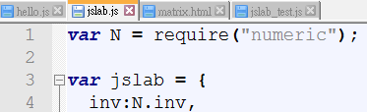
不過如果是引用
系統預設的模組或者npm安裝的套件
那麼就不用加上 ./ ，直接寫模組名稱就可以了。

Slide 88
好了、現在我們已經學會了
如何自己定義模組了！

Slide 89
但問題是
我寫的模組要怎麼發佈給別人使用呢？

Slide 90
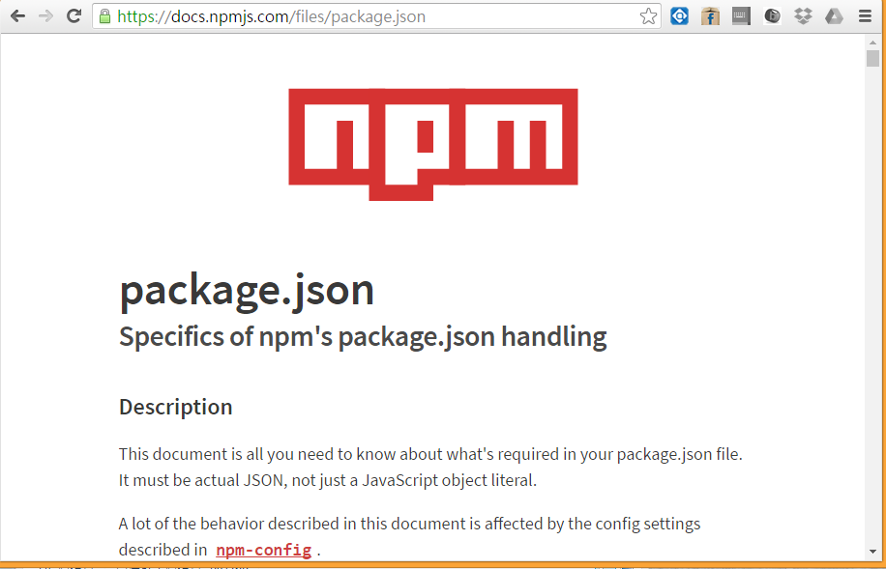
關於這個問題，就必須要請 package.json登場了

Slide 91
package.json
是用來描述《發佈模組》的一個檔案。
其中會記載《套件名稱、版本代號、作者、套件網址....》等資訊。

Slide 92
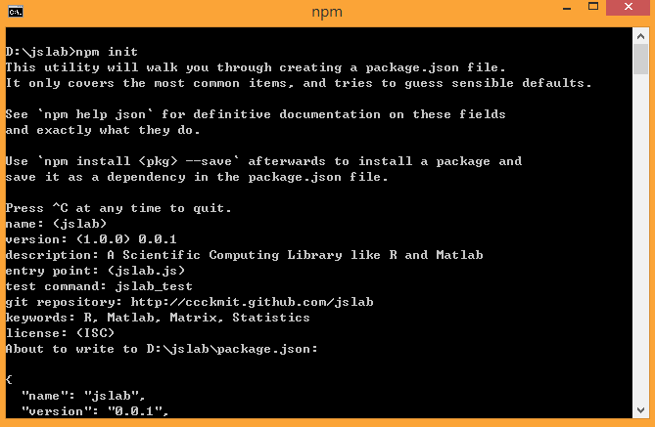
您可以用npm init指令
來新建一個package.json檔案

Slide 93
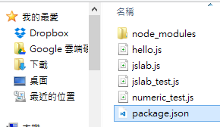
當您回答完一堆問題後，npm init 就會產生package.json

Slide 94
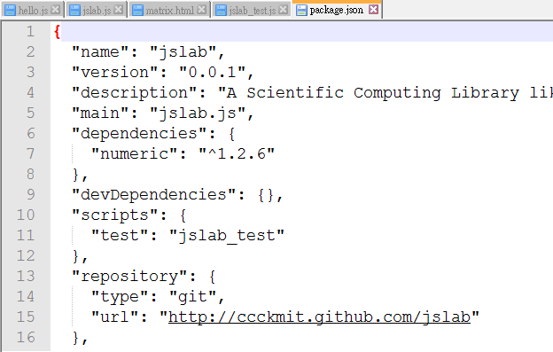
產生的package.json內容如下

Slide 95
這樣、我們就已經準備好
可以將jslab套件發佈到npm官網上了

Slide 96
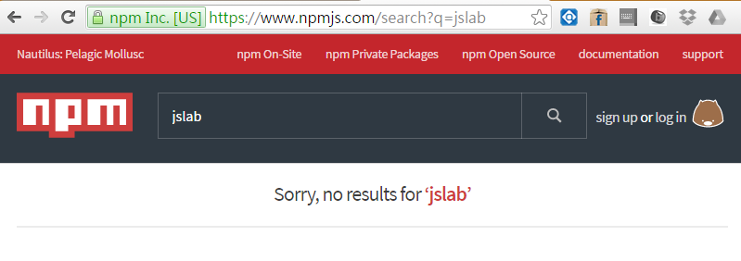
但是、請先確定
該套件名稱沒有被別人先申請走
否則您的上傳可能會失敗！

Slide 97
接著、我們就可以進入發佈程序
將jslab套件發佈到npm官網上

Slide 98
但是、在發佈之前
你必須先讓npm知道你是誰！

Slide 99
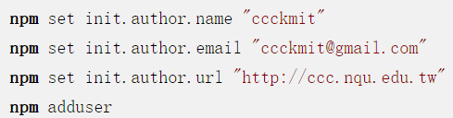
所以我要先執行下列指令

Slide 100
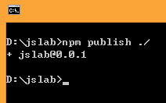
然後就可以用下列指令發布
npm publish ./

Slide 101
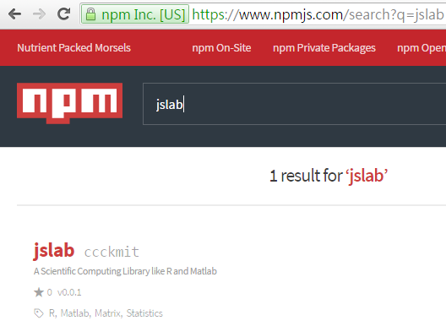
接著再上npm官網查一下
看看您的專案是否真的發布成功了

Slide 102
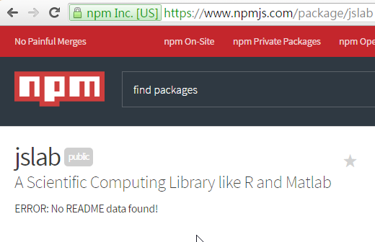
點選jslab連結進去檢查看看

Slide 103
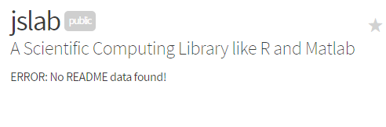
您會發現
該專案雖然發佈成功，但是卻缺少了README的資訊

Slide 104
沒有README資訊
別人就不知道怎麼用你的專案

Slide 105
所以我們應該加入README資訊

Slide 106
README是個文字檔
現在通常用markdown格式寫這種檔案，所以副檔名可以用.md
也就是要寫一個README.md檔案

Slide 107

以下是jslab的README.md檔案

Slide 108

寫好後就可以更新版本再發佈

Slide 109

再檢查一下就會發現
README資訊已經放上去了

Slide 110
然後、當別人想要用
這個jslab套件時
就可以使用下列指令
  npm install jslab
輕輕鬆鬆的安裝你的套件來用了。

Slide 111
現在、您應該已經學會
如何使用別人的套件，以及
如何將套件發佈在npm官網上了！

Slide 112
當然
這份投影片只是個起點
並不是全部！

Slide 113
或許您還可以進一步學習

Slide 114
如何發佈《網站型npm專案》，像是
設定package.json中的bin 欄位
將套件用browserify或webpack轉為網站用的.js程式
正確放置《網頁資料夾》與撰寫《伺服器程式》
如何使用express,koa套件撰寫《伺服器程式》
如何存取mongodb, postgreSQL資料庫
如何架站或將網站發佈在Heroku, MS. Azure, Amazon EC2 等雲端網站上等等。

Slide 115
關於這些主題
就請各位讀者再去參考相關資源了！

Slide 116
以上
就是我們今天的十分鐘系列！

Slide 117
希望
這次的十分鐘系列
能讓您真正學會
撰寫與發佈npm模組的方法！

Slide 118
我們下次見囉！

Slide 119
Bye Bye !

